Slide 1
Proyecto rescate de patitos
Integrantes:
Daniela Bellott
Germán Díaz
Felipe Navarro
Diego Ruíz
Ivana Skorin
Profesor:
Horacio Buldrini
Auxiliar:
Catalina Pérez

Slide 2
Introducción
Objetivo:
  Trabajo en equipo y comunicación
  Ética
  Diseño e implementación de un proyecto ingenieril.
Objetivos específicos:
  Usar la ciencia y herramientas computacionales en desarrollo de piezas
  Diseñar sistemas de control con servomotores y sensores en un proyecto.
  Aplicar conceptos básicos de planificación de un proyecto como equipo.
  Identificar aspectos del comportamiento ético y aplicarlos. Comunicación del proyecto.
Objetivo particular de este proyecto:
  Diseñar, construir y operar un prototipo de dispositivo de rescate para emergencias. El dispositivo debe ser capaz de salvar a patitos que están en una zona rodeada de peligros rescatándolos hacia una zona segura. El dispositivo deberá tener un mecanismo de desplazamiento realizado en base a jeringas con agua y un mecanismo de detección y toma de los patitos en base a sistemas electromecánicos basados en Arduino.

Slide 3
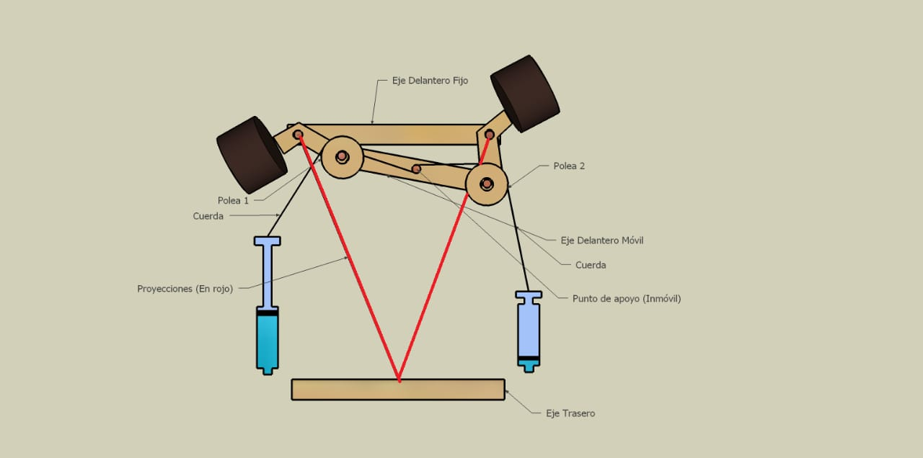
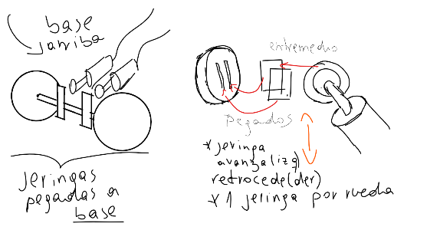
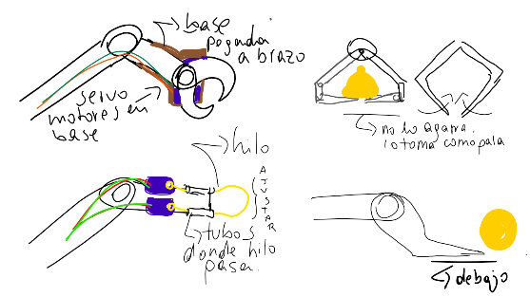
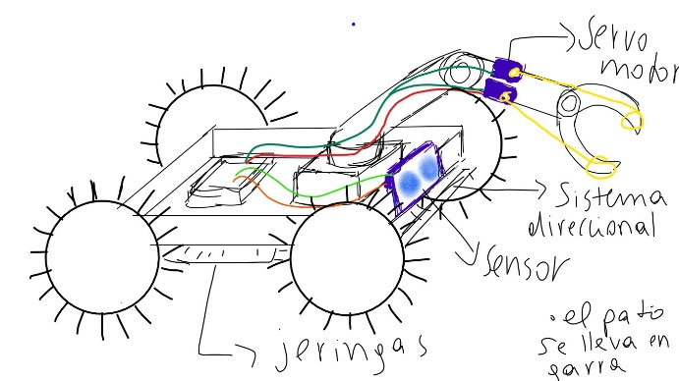
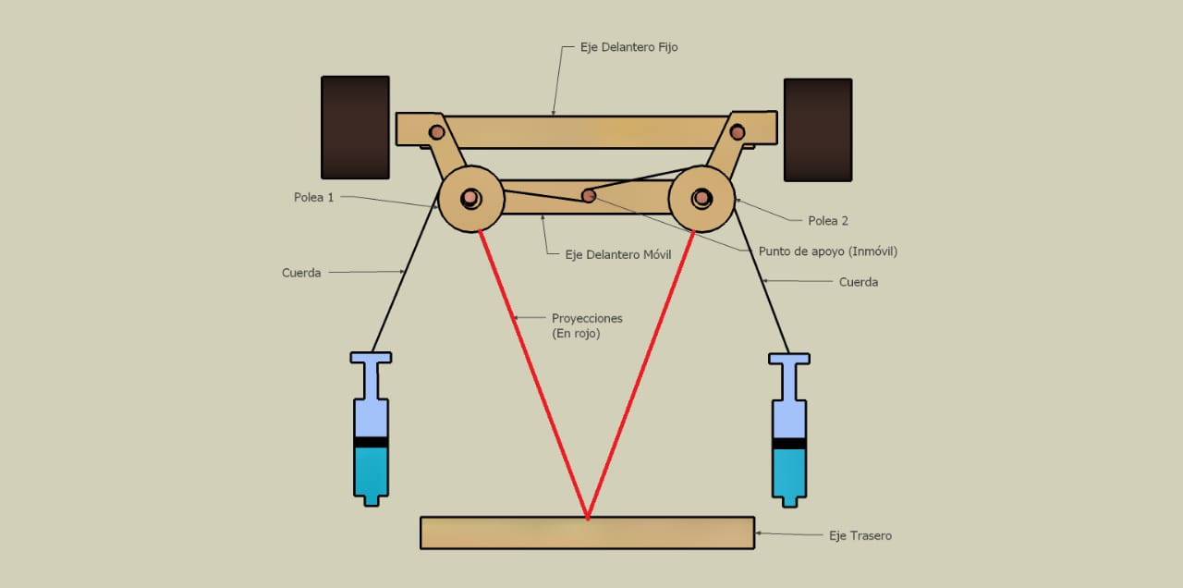
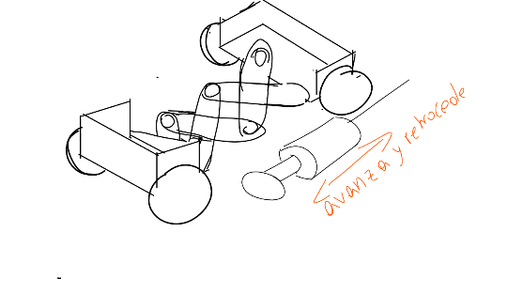
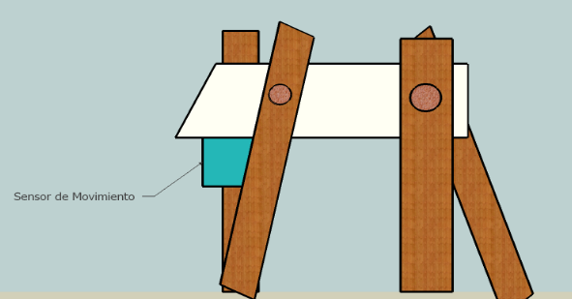
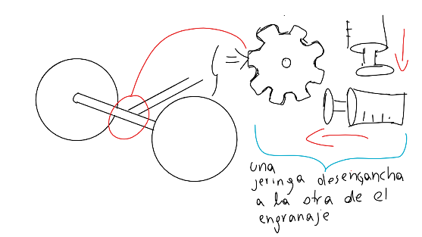
Lluvia de ideas

Slide 4
Dificultades iniciales
Mayores dificultades
Soluciones
Prioridades, Arduino vs estructura
Análisis de funcionalidad de cada idea
Generar acuerdos
Soñar demasiado
Agarre: Que no caiga, no se suelte el pato y sea posible
Decidir e imaginar direccionamiento
Matriz de interacción y matriz de decisión
Lluvia de ideas y conversación grupal
Votos
Modificación de diseño del prototipo
Análisis detallado del problema y sus características

Slide 5
Dificultades iniciales
Avance de soluciones
Se generó prototipos nuevos, uniendo las mejores partes de cada idea.
Todo en general sigue la lógica de las ideas que salieron en las matrices de interacción y decisión.
El mayor avance fue pensar en la flexibilidad el vehiculo como unas de las cosas más relevantes.

Slide 6
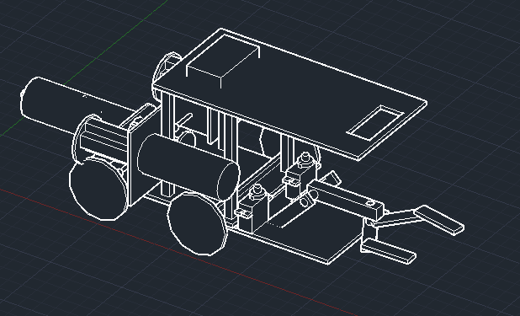
Estructura del móvil
Servomotor
Sensor y su posicionamiento
Garra
Sistema de resguardo del pato
Dos pisos
Posición de jeringas
Diseño CAD

Slide 7
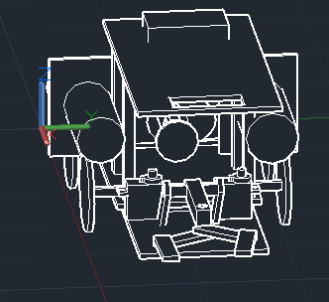
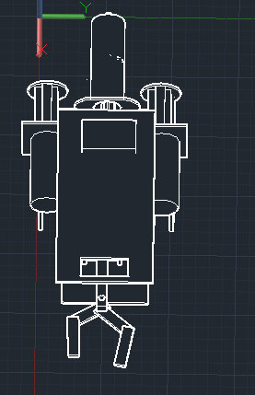
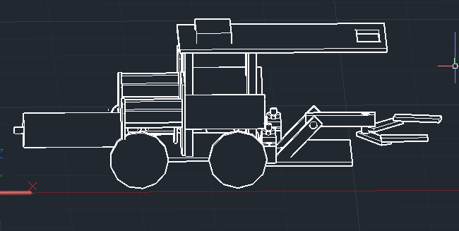

Slide 8
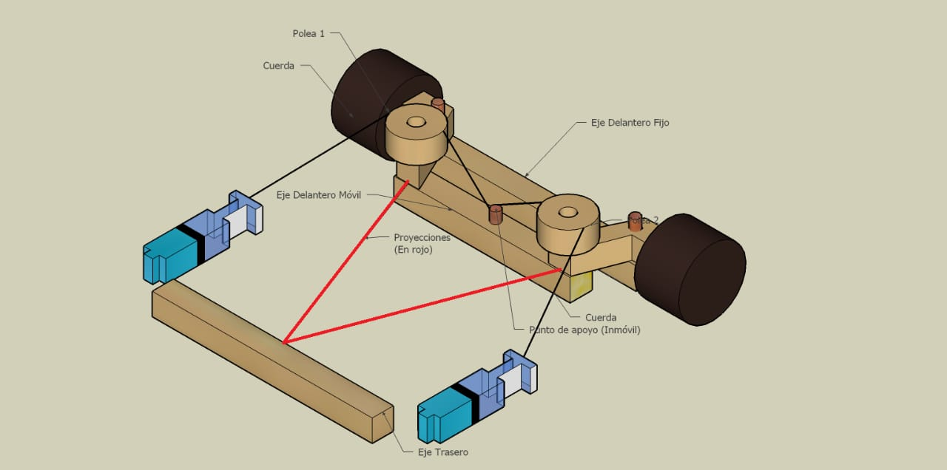
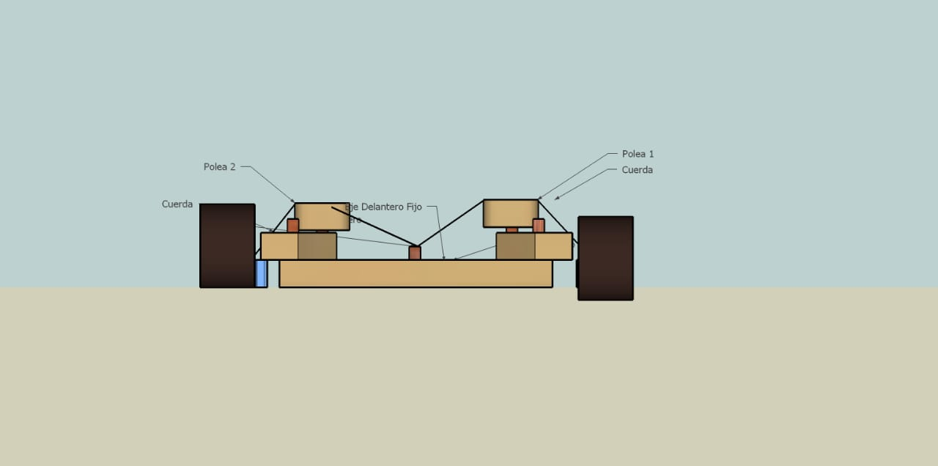
Mecanismo de traslado
Ruedas de 5 cm de diámetro
Una jeringa de impulso, dos de ddirección
Engranajes
Sistema de direccionamiento

Slide 9
Accionamientos en momentos inadecuados
Cambio en posición del sensor (detección isla-pato, difusa)
Uso de delay temporal entre tomar al pato y salir de la isla con este último

Slide 10
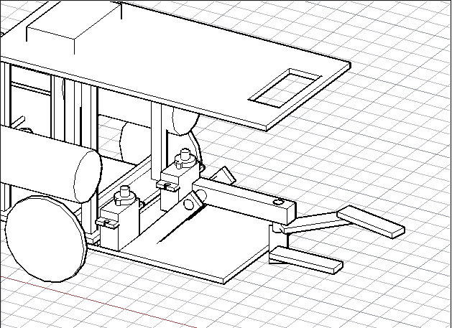
Toma y entrega del pato

